Slide 1
Dataset：BGR转RGB；(255,255,255)转1；统一图片尺寸
BGR转RGB
1. ::-1也即start:end:step，当step=-1时表示逆序，这里是将opencv默认读取的通道顺序BGR转换成RGB。
2. 当step为负值时，要求start>end，切片方向是从高索引向低索引逆序取值。
3. 不论切片是正序还是逆序，都遵循左闭右开。
三通道黑白掩码转二维布尔掩码：(255,255,255)→True，(0,0,0)→False
两种写法等价，核心在于：通过向量化操作，numpy数组中的每一个元素和255进行比较，并返回相应的True或者False。
沿axis的所有mask元素均满足“==255”的条件，返回True
沿axis的任意mask元素满足“==255”的条件，返回True
二维布尔掩码转0/1，True→1，False→0
统一图片尺寸
默认的插值方法，可兼顾通用性和效果。
mask是经过处理的二值掩码，其中元素只有0和1。对此采用INTER_NEAREST插值是必要的。因为mask元素具有离散性，不存在0和1之间的中间值。

Slide 2
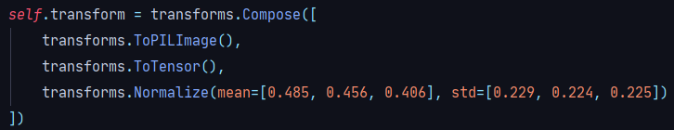
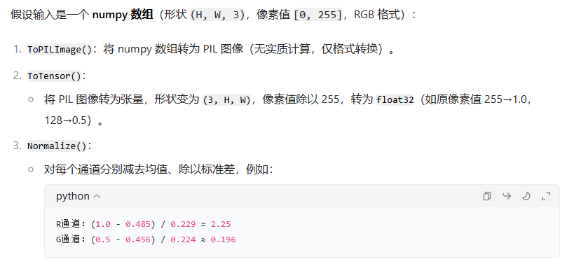
Dataset
将多个数据转换操作按顺序组合成一个流水线，输入数据按指定顺序依次经过每一个转换操作。

Slide 3
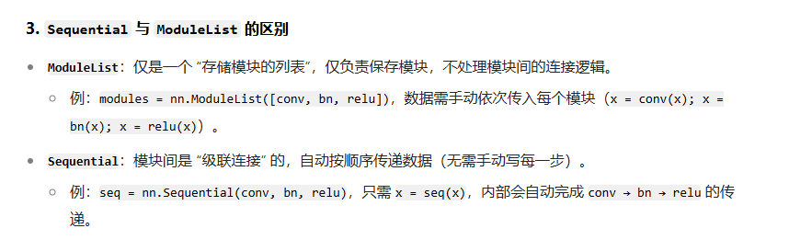
BatchNorm2d：相当于是把这100个样本铺开，每个样本有64个通道，我把这64个通道抽象成64“层”，每一层是100个H*W的元素矩阵，BatchNorm2d会一层一层处理数据（标准化）。

Slide 4
